Slide 1






Séance 12 — Support à Distance
CHAFIK MOUSTAID — FORMATEUR
Version 1 — Juin 2026
AnyDesk
RDP
Quick Assist
Protocole
Arnaques
Polyvalent
Réseau local
Urgence
Sécurité session
Reconnaître
Support à
Distance
ANYDESK · BUREAU À DISTANCE (RDP) · QUICK ASSIST · TEAMS
SÉANCE 12 / 15
Chafik Moustaid · Juin 2026
Séance 12 — Support à Distance
CHAFIK MOUSTAID — FORMATEUR
Version 1 — Juin 2026

Slide 2
Séance 12 — Support à Distance
CHAFIK MOUSTAID — FORMATEUR
Version 1 — Juin 2026
Vous êtes là.
Eux sont ailleurs.
Le support à distance est la compétence qui différencie un technicien N1 junior d'un technicien N1 opérationnel.
Vous serez capable de prendre le contrôle d'un poste distant, de guider un client par téléphone, et de résoudre en direct — avec un protocole professionnel qui protège tout le monde.
Séance 12 — Support à Distance
CHAFIK MOUSTAID — FORMATEUR
Version 1 — Juin 2026

Slide 3
Séance 12 — Support à Distance
CHAFIK MOUSTAID — FORMATEUR
Version 1 — Juin 2026
Au programme — 4 heures, 6 blocs
01 — Les 4 outils
02 — Protocole de session
AnyDesk · RDP · Quick Assist · Teams
Avant · Connexion · Pendant · Clôture
03 — AnyDesk en pratique
04 — RDP
Installation · ID · Transfert de fichiers
Activation · Configuration · Sécurité
05 — Quick Assist & Teams
06 — Sécurité & arnaques
Cas d'usage · Limites
Faux support Microsoft · Bonnes pratiques
Séance 12 — Support à Distance
CHAFIK MOUSTAID — FORMATEUR
Version 1 — Juin 2026

Slide 4
Séance 12 — Support à Distance
CHAFIK MOUSTAID — FORMATEUR
Version 1 — Juin 2026
CONTEXTE MÉTIER
Pourquoi le support à distance est incontournable
Pour le client
Pour le technicien
Limites à connaître
Résolution sans déplacement, souvent en minutes
Voit ce que fait le technicien en temps réel
Coût réduit vs intervention sur site
Traiter plus de clients par jour
Accès à l'environnement réel du problème
Documentation facilitée (captures pendant la session)
Nécessite une connexion Internet fonctionnelle des deux côtés
Impossible si le problème empêche tout accès réseau
Certaines interventions physiques restent obligatoires
Séance 12 — Support à Distance
CHAFIK MOUSTAID — FORMATEUR
Version 1 — Juin 2026

Slide 5
Séance 12 — Support à Distance
CHAFIK MOUSTAID — FORMATEUR
Version 1 — Juin 2026
CHOIX DE L'OUTIL
Les 4 outils de support à distance — Lequel choisir ?
Outil | Caractéristiques | Idéal pour
AnyDesk | Léger (4 Mo), code à 9 chiffres, transfert de fichiers, fonctionne partout, gratuit usage perso | Support quotidien — le plus polyvalent
Bureau à distance (RDP) | Natif Windows Pro, port 3389, sécurisé, réseau local ou VPN, sans installation tierce | Accès régulier en réseau local
Quick Assist | Intégré Windows 10/11, sans installation, code à 6 lettres, simple mais limité | Dépannage ponctuel d'urgence
Teams (partage écran) | Via réunion active, demande de contrôle possible, requiert Microsoft 365 | Clients déjà équipés Microsoft 365
Recommandation terrain : AnyDesk (quotidien) · RDP (réseau local régulier) · Quick Assist (ponctuel)
Séance 12 — Support à Distance
CHAFIK MOUSTAID — FORMATEUR
Version 1 — Juin 2026

Slide 6
Séance 12 — Support à Distance
CHAFIK MOUSTAID — FORMATEUR
Version 1 — Juin 2026
PROTOCOLE PROFESSIONNEL
Protocole de session — Du premier appel à la clôture
1
Avant — Qualification
Appel téléphonique préalable. Qualifier le problème, choisir le bon outil, vérifier les droits admin requis.
2
Connexion — Consentement
Se présenter, confirmer la permission, expliquer ce qu'on va faire. Ne jamais agir sans accord explicite.
3
Pendant — Transparence
Expliquer chaque action à voix haute, demander confirmation après chaque étape, ne pas naviguer dans les fichiers personnels.
4
Clôture — Rapport
Confirmer la résolution avec le client, fermer AnyDesk/RDP, envoyer le rapport par email, fermer le ticket.
Ne jamais accepter une connexion d'un inconnu qui appelle à l'improviste — arnaque « faux support Microsoft »
Séance 12 — Support à Distance
CHAFIK MOUSTAID — FORMATEUR
Version 1 — Juin 2026

Slide 7
Séance 12 — Support à Distance
CHAFIK MOUSTAID — FORMATEUR
Version 1 — Juin 2026
ANYDESK EN DÉTAIL
AnyDesk — Installation et fonctionnement
Côté technicien
Côté client
Fonctionnalités utiles
Ouvrir AnyDesk, obtenir son propre ID
Entrer l'ID du client dans le champ de connexion
Attendre l'acceptation côté client
anydesk.com → télécharger → ouvrir
Lire le grand numéro à l'écran (ID à 9 chiffres)
L'envoyer au technicien par téléphone ou message
Transfert de fichiers bidirectionnel intégré
Chat texte pendant la session
Enregistrement de session pour documentation
AES-256 chiffrement · Gratuit pour usage personnel · Licence commerciale requise en usage professionnel intensif
Séance 12 — Support à Distance
CHAFIK MOUSTAID — FORMATEUR
Version 1 — Juin 2026

Slide 8
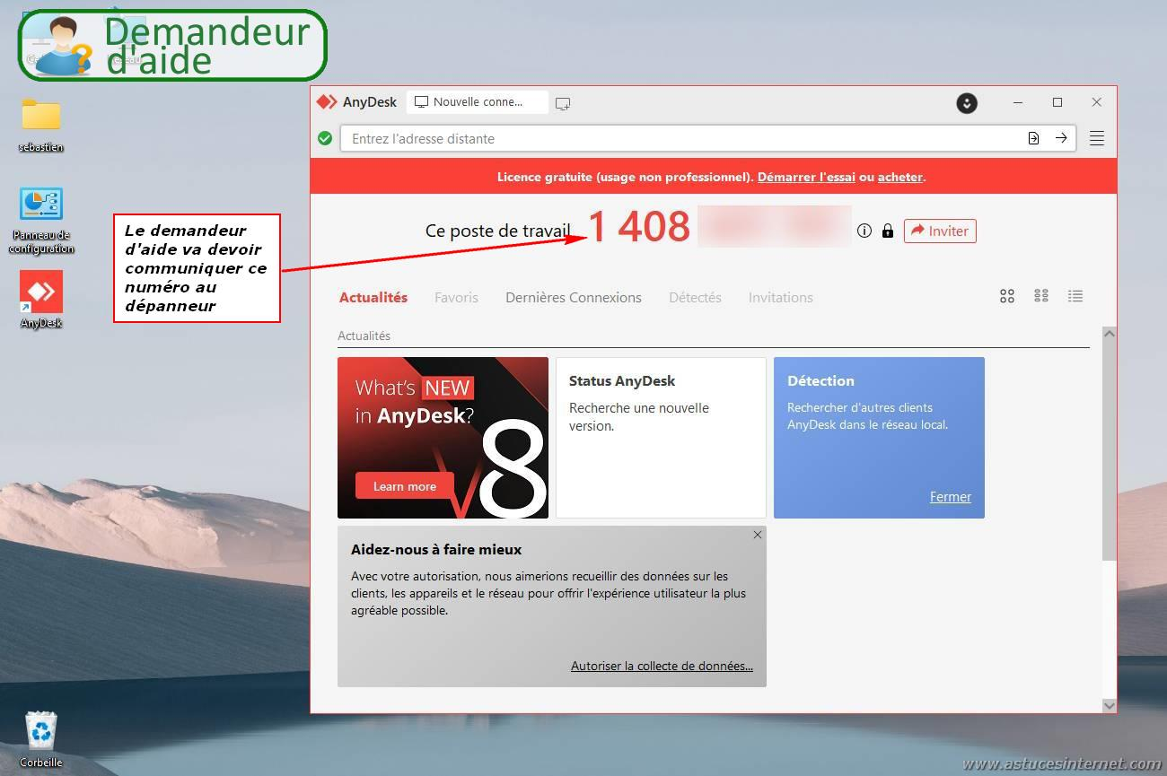
Séance 12 — Support à Distance
CHAFIK MOUSTAID — FORMATEUR
Version 1 — Juin 2026
PREMIÈRE CONNEXION
AnyDesk — Session active avec un client
Points clés à repérer
Côté technicien : entrer l'ID client
Côté client : accepter la demande de connexion
Barre d'outils : transfert de fichiers, chat, qualité
Bouton pour terminer proprement la session
[ Capture d'écran ]
Insérer ici : capture AnyDesk avec connexion établie, bureau client visible
Guide rapide pour un client non technique : anydesk.com → télécharger → ouvrir → lire le grand numéro → l'envoyer au technicien.
Clic droit sur cette zone → Modifier l'image → choisir votre capture
anydesk.com · Gratuit usage personnel · AES-256 chiffrement
Séance 12 — Support à Distance
CHAFIK MOUSTAID — FORMATEUR
Version 1 — Juin 2026

Slide 9
Séance 12 — Support à Distance
CHAFIK MOUSTAID — FORMATEUR
Version 1 — Juin 2026
BUREAU À DISTANCE
RDP — Activation et connexion
Activation (côté hôte)
Connexion (côté client)
1
Activer RDP
4
Ouvrir mstsc
Paramètres → Système → Bureau à distance → Activer.
Win+R → mstsc → entrer l'IP ou le nom du PC distant.
2
Utilisateurs autorisés
5
S'authentifier
Ajouter les comptes ayant le droit de se connecter à distance.
Entrer les identifiants Windows du poste distant.
3
Windows Pro requis
6
Contrôle total
RDP hôte n'existe pas sur Windows Home — utiliser AnyDesk à la place.
Ctrl+Alt+End pour ouvrir Ctrl+Alt+Suppr à distance.
mstsc.exe = client RDP natif Windows · Port par défaut : 3389
Séance 12 — Support à Distance
CHAFIK MOUSTAID — FORMATEUR
Version 1 — Juin 2026

Slide 10
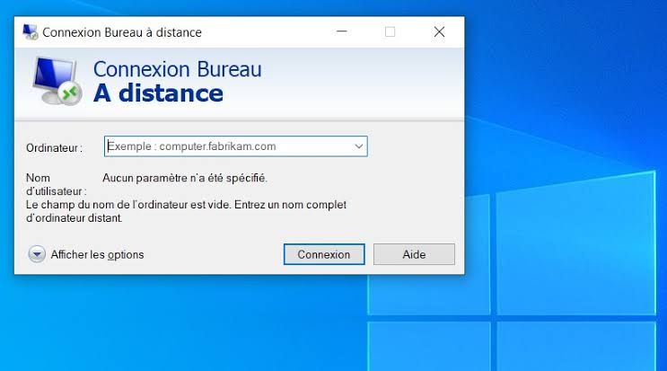
Séance 12 — Support à Distance
CHAFIK MOUSTAID — FORMATEUR
Version 1 — Juin 2026
CONFIGURATION
RDP — Écran d'activation du Bureau à distance
Points clés à repérer
Interrupteur « Bureau à distance » sur Activé
Bouton « Sélectionner les utilisateurs pouvant accéder à distance »
Adresse du PC affichée pour la connexion
Case NLA cochée dans les Paramètres avancés
[ Capture d'écran ]
Insérer ici : capture Paramètres → Système → Bureau à distance activé
Noter le nom du PC ou son IP locale avant de quitter le poste — nécessaire pour la connexion via mstsc.
Clic droit sur cette zone → Modifier l'image → choisir votre capture
Paramètres → Système → Bureau à distance
Séance 12 — Support à Distance
CHAFIK MOUSTAID — FORMATEUR
Version 1 — Juin 2026

Slide 11
Séance 12 — Support à Distance
CHAFIK MOUSTAID — FORMATEUR
Version 1 — Juin 2026
DÉPANNAGE
La connexion échoue — Diagnostic rapide
AnyDesk ne se connecte pas
RDP refuse la connexion
Connexion lente ou instable
Vérifier que les deux postes ont Internet
Confirmer que l'ID a été saisi sans erreur
Vérifier que le client a bien accepté la demande
Vérifier que RDP est activé côté hôte
Confirmer Windows Pro (Home ne supporte pas l'hôte RDP)
Tester avec Test-NetConnection -Port 3389
Réduire la qualité d'affichage dans les paramètres
Vérifier la bande passante disponible des deux côtés
Passer sur un outil plus léger si réseau limité (Quick Assist)
Séance 12 — Support à Distance
CHAFIK MOUSTAID — FORMATEUR
Version 1 — Juin 2026

Slide 12
Séance 12 — Support à Distance
CHAFIK MOUSTAID — FORMATEUR
Version 1 — Juin 2026
SÉCURITÉ
RDP — Sécuriser une connexion à distance
À faire absolument
À ne jamais faire
En entreprise
Utiliser un VPN pour tout accès distant hors réseau local
Activer NLA (Network Level Authentication)
Changer le port 3389 par défaut si exposé
Exposer RDP directement sur Internet sans VPN
Utiliser un mot de passe faible sur le compte admin
Laisser RDP actif sur un poste qui n'en a pas besoin
Filtrer le port 3389 au niveau du pare-feu
Journaliser les connexions RDP réussies et échouées
Limiter les tentatives avec un verrouillage de compte
RDP direct sur Internet sans VPN est l'une des failles de sécurité les plus exploitées contre les PME
Séance 12 — Support à Distance
CHAFIK MOUSTAID — FORMATEUR
Version 1 — Juin 2026

Slide 13
Séance 12 — Support à Distance
CHAFIK MOUSTAID — FORMATEUR
Version 1 — Juin 2026
ALTERNATIVES
Quick Assist et Teams — Cas d'usage et limites
Quick Assist
Teams (partage d'écran)
Limites communes
Intégré à Windows 10/11, aucune installation
Code à 6 lettres généré à la demande
Recherche → « Quick Assist » → Obtenir de l'aide
Nécessite une réunion Teams active
Demande de contrôle possible côté partageur
Requiert que le client dispose de Microsoft 365
Moins de fonctionnalités que AnyDesk/RDP
Transfert de fichiers limité ou absent
Dépendance à un compte Microsoft actif
Idéal pour un dépannage ponctuel et rapide
Pratique quand le client est déjà équipé M365
Séance 12 — Support à Distance
CHAFIK MOUSTAID — FORMATEUR
Version 1 — Juin 2026

Slide 14
Séance 12 — Support à Distance
CHAFIK MOUSTAID — FORMATEUR
Version 1 — Juin 2026
COMPARATIF SÉCURITÉ
Sécurité des 4 outils — Ce qu'il faut savoir
Outil | Chiffrement | Exposition Internet | Risque principal
AnyDesk | AES-256 | Via serveurs AnyDesk | Phishing sur faux site AnyDesk
RDP | TLS si NLA activé | Direct si mal configuré | Exposition port 3389 sans VPN
Quick Assist | TLS Microsoft | Via serveurs Microsoft | Faux techniciens usant du même outil
Teams | TLS/SRTP Microsoft | Via serveurs Microsoft 365 | Compte Microsoft compromis
Séance 12 — Support à Distance
CHAFIK MOUSTAID — FORMATEUR
Version 1 — Juin 2026

Slide 15
Séance 12 — Support à Distance
CHAFIK MOUSTAID — FORMATEUR
Version 1 — Juin 2026
VIGILANCE
Arnaques « faux support Microsoft » — Reconnaître et réagir
Signaux d'alerte
Ce que fait un vrai technicien
Que faire si un client est victime
Appel non sollicité prétendant venir de Microsoft
Popup alarmant demandant d'appeler un numéro
Insistance pour installer un logiciel de contrôle distant
N'appelle jamais à l'improviste sans rendez-vous
Ne demande jamais de paiement par carte-cadeau
Explique toujours ses actions avant de les faire
Débrancher immédiatement Internet
Changer tous les mots de passe sensibles
Scanner le PC avec Defender + Malwarebytes
Sensibiliser vos clients à cette arnaque fait partie de votre rôle professionnel
Séance 12 — Support à Distance
CHAFIK MOUSTAID — FORMATEUR
Version 1 — Juin 2026

Slide 16
Séance 12 — Support à Distance
CHAFIK MOUSTAID — FORMATEUR
Version 1 — Juin 2026
FONCTIONNALITÉS AVANCÉES
Transfert de fichiers et presse-papier à distance
AnyDesk
RDP
Bonnes pratiques
Icône dédiée dans la barre d'outils
Glisser-déposer entre PC local et distant
Fonctionne dans les deux sens
Presse-papier partagé automatiquement
Lecteurs locaux redirigés (option de connexion)
Copier-coller de fichiers via l'explorateur
Toujours confirmer avec le client avant un transfert
Ne jamais transférer de fichiers sensibles sans accord
Nommer clairement les fichiers envoyés
Séance 12 — Support à Distance
CHAFIK MOUSTAID — FORMATEUR
Version 1 — Juin 2026

Slide 17
Séance 12 — Support à Distance
CHAFIK MOUSTAID — FORMATEUR
Version 1 — Juin 2026
DOCUMENTATION
Rapport de session — Ce qu'il faut toujours inclure
Identification
Contenu technique
Suivi
Date, heure, durée de la session
Nom du client et outil utilisé
Numéro de ticket associé
Problème signalé initialement
Actions réalisées, dans l'ordre
Résultat final confirmé par le client
Recommandations pour éviter la récidive
Prochaine étape si problème non résolu
Pièces jointes : captures, fichiers transférés
Séance 12 — Support à Distance
CHAFIK MOUSTAID — FORMATEUR
Version 1 — Juin 2026

Slide 18
Séance 12 — Support à Distance
CHAFIK MOUSTAID — FORMATEUR
Version 1 — Juin 2026
MISE EN PRATIQUE
Cas pratiques — Séance 12
Cas 1 — Denis, ex-plombier
Cas 2 — Farida, ex-couturière
Cas 3 — Entreprise cliente M365
Appelle en panique : un « technicien Microsoft » veut qu'il installe AnyDesk suite à un popup.
Besoin d'aide ponctuelle pour configurer une imprimante, jamais utilisé d'outil à distance.
PME avec 15 postes sous Microsoft 365, besoin d'accès régulier pour maintenance.
Est-ce une situation légitime ?
Que faire immédiatement ?
Comment rassurer le client ?
Quel outil est le plus adapté ?
Comment la guider par téléphone ?
Combien de temps prévoir ?
Quel outil privilégier en usage régulier ?
Quelles précautions de sécurité mettre en place ?
Comment documenter les interventions récurrentes ?
Piste : Arnaque probable → ne pas installer → raccrocher → scanner
Piste : Quick Assist — simple, intégré, pas d'installation
Piste : RDP via VPN, ou AnyDesk avec licence pro
Séance 12 — Support à Distance
CHAFIK MOUSTAID — FORMATEUR
Version 1 — Juin 2026

Slide 19
Séance 12 — Support à Distance
CHAFIK MOUSTAID — FORMATEUR
Version 1 — Juin 2026
VOCABULAIRE SUPPORT DISTANCE — 18 termes essentiels
AnyDesk
RDP
mstsc
Outil de contrôle à distance léger et polyvalent
Remote Desktop Protocol — natif Windows Pro
Client RDP en ligne de commande Windows
Quick Assist
NLA
Port 3389
Outil intégré Windows pour dépannage ponctuel
Authentification au niveau réseau — sécurité RDP
Port par défaut du protocole RDP
VPN
ID AnyDesk
AES-256
Tunnel chiffré pour accès distant sécurisé
Identifiant à 9 chiffres pour se connecter
Standard de chiffrement utilisé par AnyDesk
Session à distance
Faux support Microsoft
Consentement
Connexion active entre technicien et client
Arnaque téléphonique usant du support distant
Accord explicite du client avant toute action
Presse-papier partagé
Ticket de support
Rapport de session
Copier-coller entre PC local et distant
Enregistrement d'une demande d'assistance
Document résumant l'intervention à distance
Firewall
Teams
Escalade
Pare-feu filtrant les connexions entrantes
Plateforme M365 avec partage/contrôle d'écran
Transfert d'un cas complexe à un niveau supérieur
Séance 12 — Support à Distance
CHAFIK MOUSTAID — FORMATEUR
Version 1 — Juin 2026

Slide 20
Séance 12 — Support à Distance
CHAFIK MOUSTAID — FORMATEUR
Version 1 — Juin 2026
BOÎTE À OUTILS
Commandes et outils — Support à distance
mstsc
mstsc /v:IP
Ouvrir le client Bureau à distance Windows
Se connecter directement à une IP donnée
quickassist
netstat -an | findstr 3389
Lancer Quick Assist depuis Exécuter
Vérifier si le port RDP est en écoute
systeminfo
gpedit.msc
Obtenir les infos système du poste distant
Configurer les stratégies RDP avancées
Test-NetConnection -Port 3389
shutdown /r /t 0
PowerShell : tester la connectivité RDP
Redémarrer immédiatement le poste distant
Séance 12 — Support à Distance
CHAFIK MOUSTAID — FORMATEUR
Version 1 — Juin 2026

Slide 21
Séance 12 — Support à Distance
CHAFIK MOUSTAID — FORMATEUR
Version 1 — Juin 2026
À vous de jouer.
Pratiquez une session de support à distance de bout en bout.
01
Installer AnyDesk
15 min
Installer sur deux postes (ou VM) et établir une connexion complète.
02
Activer RDP
15 min
Activer le Bureau à distance et se connecter depuis un autre poste du réseau.
03
Jouer le protocole complet
20 min
Simuler les 4 phases : qualification, connexion, action, clôture avec rapport.
04
Identifier une arnaque
10 min
Analyser un scénario de faux support et lister les signaux d'alerte.
Séance 12 — Support à Distance
CHAFIK MOUSTAID — FORMATEUR
Version 1 — Juin 2026

Slide 22
Séance 12 — Support à Distance
CHAFIK MOUSTAID — FORMATEUR
Version 1 — Juin 2026
Compétences Séance 12 — À valider avec votre formateur
Je connais les 4 outils (AnyDesk, RDP, Quick Assist, Teams) et leurs cas d'usage.
Je configure et active le Bureau à distance Windows (RDP) sur Windows Pro.
Je guide un client pour installer et utiliser AnyDesk par téléphone.
Je suis le protocole complet : qualifier → annoncer → agir → expliquer → clôturer.
Je rédige un rapport de session après chaque support à distance.
Je sais que RDP direct sur Internet sans VPN est une faille de sécurité majeure.
Je détecte une arnaque au « faux support Microsoft » et sais la signaler au client.
FIN DE LA SÉANCE 12 — Valider avec votre formateur
Séance 12 — Support à Distance
CHAFIK MOUSTAID — FORMATEUR
Version 1 — Juin 2026

